Slide 1
05.04.2024 г.
«Разноцветные ладошки». Работа с пластилином.
Здравствуйте, ребята. Сегодня 5 апреля. Начинаем дистанционное занятие школы будущего первоклассника. Я желаю всем хорошего настроения!
Я держу в ладошках солнце!
Я дарю его друзьям!
Улыбнитесь - это ж просто!
Лучик солнца – это вам!

Slide 2
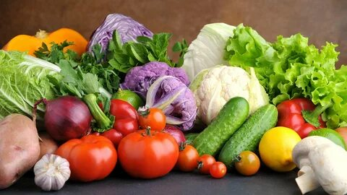
Ребята, послушайте стихотворение или прочитайте его самостоятельно.
Помидоры, лук, морковь
Принесли нам с грядки,
Огурцы и баклажаны
Кушайте, ребятки!
Что принесли с грядки?
Как одним словом можно назвать эти предметы?
А для чего мы должны употреблять в пищу овощи?
Чтоб здоровым, сильным быть,
Надо овощи любить
Все, без исключения,
В этом нет сомнения!
Сегодня на занятии мы будем лепить овощи из пластилина.

Slide 3
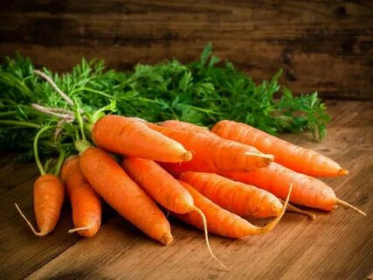
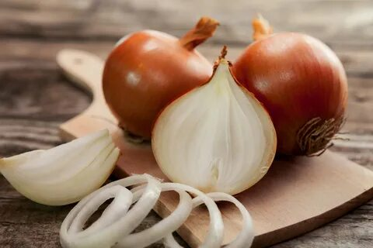
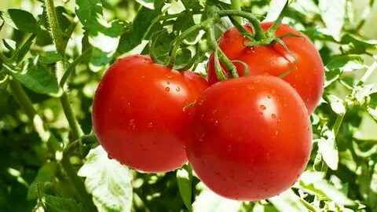
А сейчас отгадайте загадки и вы узнаете, какие овощи мы будем лепить из пластилина.
ЗАГАДКИ
Корешок оранжевый Если его ты нарезаешь,
Под землей сидит, Сразу слезы ты пускаешь.
Кладезь витаминов Говорят, от всех недуг,
Он в себе хранит, Вырос в огороде …
Помогает деткам
Здоровее стать.
Что это за овощ,
Можете сказать?
Круглый, сочный, ароматный
Он хорош на сок томатный.
Красный, словно светофор
Это овощ …

Slide 4
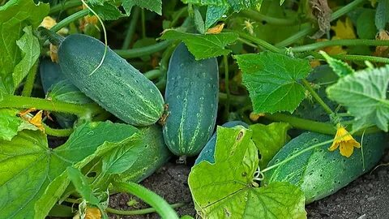
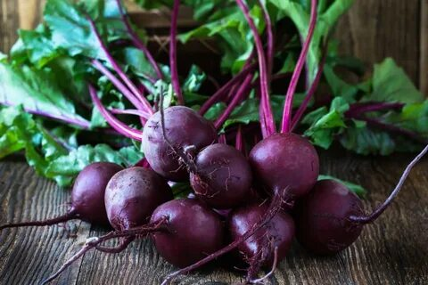
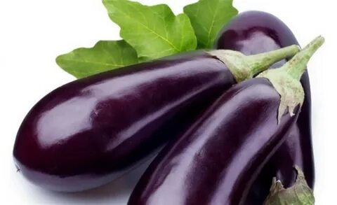
ЗАГАДКИ
Эти крепкие ребятки Как слива темна,
В листьях прячутся на грядке. Как репа кругла,
Лежебоки – близнецы На грядке силу копила –
Зеленеют … К хозяйке в борщ угодила.
В мире моды овощной
Каждый блещет красотой.
Фиолетовый кафтан
Надевает …

Slide 5
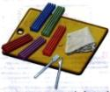
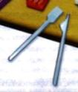
Вспомним основные правила лепки:
Подготовьте рабочее место и разомните
пластилин, чтобы он стал послушным.
2.Изготовление поделки начните с лепки
самой крупной части, затем лепите мелкие.
3. Для присоединения мелких элементов
воспользуйтесь стекой.
4. Крупные элементы надо плотно прижимать
друг к другу и замазывать место скрепления.
5. По окончании работы нужно убрать рабочее
место, вымыть руки и вытереть их полотенцем.

Slide 6
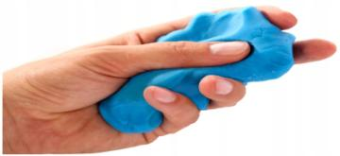
Основные приёмы лепки:
Разминание
В руки я комок возьму,
Хорошо его помну,
Чтоб он тёплым, мягким стал,
Но к рукам не прилипал.

Slide 7
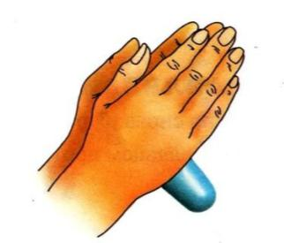
Раскатывние
Шарик в руки я возьму
И раскатывать начну-
Вот и столбик получился,
Столбик в жгутик
Превратился.

Slide 8
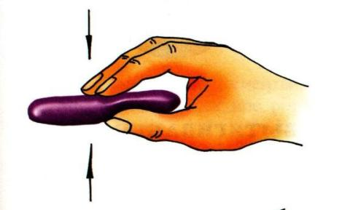
Сплющивание
Чтобы с ней случилось что-то,
Сплющить мне её охота.
Ну и что же получилось?
Она в блинчик превратилась.

Slide 9
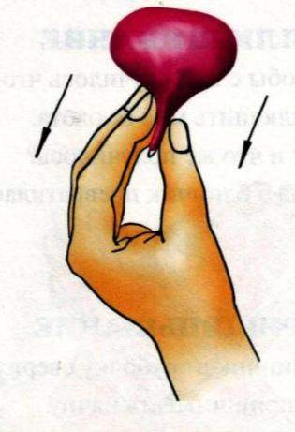
Вытягивание
Я кусочек прищипну
И вытягивать начну.
Хвостик длинный получился,
Шарик в репку превратился.

Slide 10
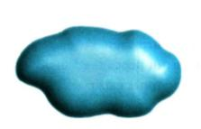
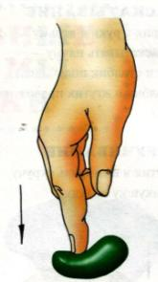
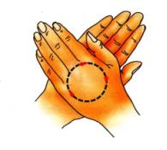
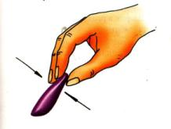
Разминание
Основные приемы лепки:
Вдавливание
Скручивание
Скатывание
Сплющивание
Вытягивание
Раскатывание
Прищипывание

Slide 11
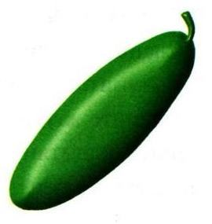
Огурец
1.Скатайте столбик.
2.Закруглите с одной стороны.
3.С другой стороны слегка заострите и сгладьте.
4.Сделайте стекой отверстие
и вставьте черенок, примажьте.

Slide 12
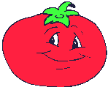
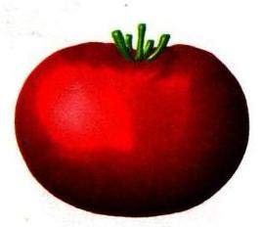
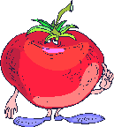
Помидор
Скатайте шар и слегка прижмите с двух сторон,
придав ему форму плода.
2. Слепите черенок из жгутика.
3. Слепите чашелистик из жгутиков:
раскатайте два жгутика, расплющите и наложите
крест-накрест.
4. Сделайте углубление в центре помидора,
с помощью стеки вставьте в это отверстие
чашелистик и черенок, примажьте.

Slide 13
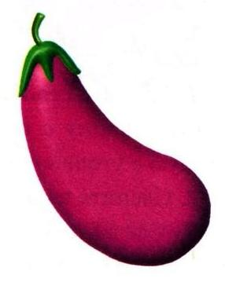
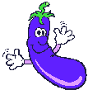
Баклажан
Сделайте толстый столбик.
Закруглите с двух сторон.
С одной стороны немного заузьте.
Вылепите лепёшку,
придайте ей прищипыванием
форму чашелистика
и прилепите к зауженной части.

Slide 14
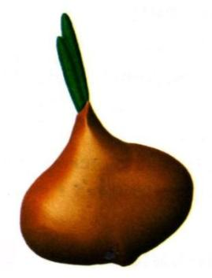
Луковица
Слепите шарик.
Вытяните с одной стороны.
Слепите жгутики-пёрышки лука и прилепите
к вытянутой части, предварительно
сделав в ней отверстие стекой.

Slide 15
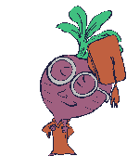
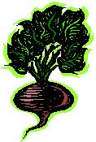
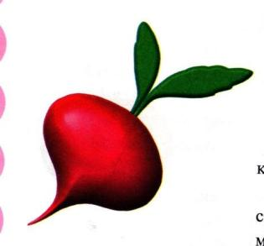
Свёкла
Скатайте шарик.
Вытяните хвостик.
Слепите листья: скатайте столбики,
расплющите их, заострите.
4. Продавите в свекле сверху отверстие стекой,
вставьте листья и примажьте.

Slide 16
Морковь

Slide 17
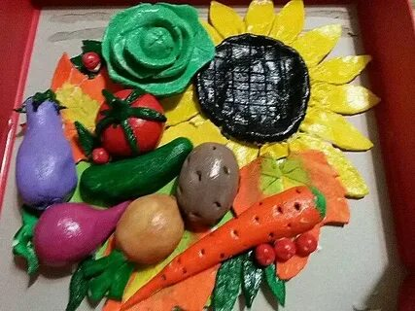
Овощи из пластилина

Slide 18
Молодцы, ребята!
Вы – умные!
Вы – внимательные!
Вы – старательные!
У вас все получилось!

